Slide 1
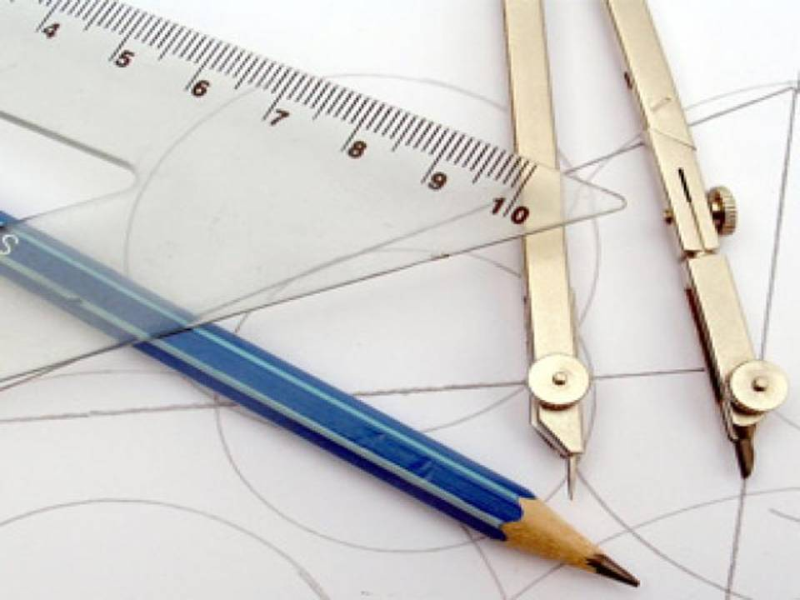
Внеклассное мероприятие по математике: «Состязание знатоков геометрии»(7 классы)
Презентация подготовлена
учителями ГБОУ СОШ №229
имени Б. Момышулы г. Москвы
Ишковой Т.В. И Досычевой В.С.

Slide 2

Раунд 1.
«Уважаемые знатоки!
Рассказывают, что Птолемей однажды спросил Евклида, нет ли в геометрии более краткого пути, чем его «Начала», на что тот ответил … . Так что ответил Евклид царю?»

Slide 3
Раунд 2.
«Уважаемые знатоки!
Почему крышки уличных люков делают круглыми, а неквадратными?»

Slide 4
Раунд 3.
«Уважаемые знатоки!
Нарисуйте прямоугольник, площадь которого 12 см²,
а сумма длин сторон 26 см.»

Slide 5
Раунд 4.
«Уважаемые знатоки! Сколько человек посещало школу Пифагора, если половина их изучала математику, четверть природу, седьмая часть проводила время в размышлении, и кроме того, было еще три женщины?

Slide 6
Раунд 5.
«Уважаемые знатоки! У меня в руках игральная карта: бубновый король. Посмотрите внимательно – на карте вы видите изображение ромба. У меня к вам такой вопрос: почему на картах бубновой масти изображён именно ромб, а не что–нибудь другое?»

Slide 7
Раунд 6.
«Уважаемые знатоки! На уроках геометрии при решении задач, связанных с окружностью, обычно указывают, чему равен радиус окружности. А вот на технических чертежах и эскизах обязательно наносят диаметры окружностей, а не радиусы. Можете ли вы объяснить причину этого явления?»

Slide 8
Раунд 7.
«Уважаемые знатоки! Известный писатель Ю. Олеша, автор «Трех толстяков», писал: « В бархате лежит, плотно сжав ноги, холодный и сверкающий. У него тяжелая голова. Я намереваюсь поднять его, он неожиданно раскрывается и производит укол в руку.» Этот геометрический инструмент, согласно римскому поэту Овидию (1 в.), был изображен в древней Греции. О чем идет речь?

Slide 9
Раунд 8.
«Уважаемые знатоки! Я прошу Вас решить задачу Дидоны. Финикийская царевна Дидона, спасаясь от своего брата, тирана Пигмалиона, отплыла из родного города Тира с небольшим отрядом своих сторонников. Было это, если верить легенде, около 825 года до нашей эры. Долго плыли царевна и ее спутники по Средиземному морю, пока не пристали к берегу Африки. Жили в тех местах нулидийцы. Пришельцы им были совершенно ни к чему. Но Дидоне некуда было деться, место ей понравилось, и царевна стала упрашивать нулидийского царя Ярба продать ей немного земли. Желая, видимо, отделаться от назойливой финикиянки, Ярб заломил баснословную цену за клочок земли, который можно окружить одной бычьей шкурой. К его удивлению и разочарованию, Дидона приняла это издевательское предложение, расплатилась и отправилась отмерить свою землю. Только она не стала расстилать шкуру на берегу. Как она это сделала?

Slide 10
Раунд 9.
«Уважаемые знатоки! Этот человек родился в Тверской губернии. Его отец на могильном камне написал, что «... отец наукам изучался дивным и неудобновероятным способом…». В 1700 г Петром Ι он был учинен российскому благородному юношеству учителем математики. Создал первый русский для школы учебник по математике и навигации. М.В. Ломоносов хранил этот учебник до конца своих дней и назвал его «вратами учености». В знак признания достоинств этого математика Петр Ι пожаловал ему другую фамилию, чем хотел подчеркнуть, что развитый ум и знания привлекают к человеку других людей с такой же силой, с какой магнит притягивает к себе железо. Назовите фамилию этого великого математика.

